Slide 1
POSKUSI Z VODO
NARAVOSLOVNI DAN

Slide 2

NAVODILA
1. V zvezek zapiši naslov NARAVOSLOVNI DAN: POSKUSI Z VODO in datum.
2. Za vsak poskus napiši naslov, svoja predvidevanja preden izvedeš poskus in nariši skico (ne premajhno) – prerišeš jo lahko iz navodil za posamezen poskus.
3. Pod skico zapiši, kaj se je zgodilo in zakaj. Morda tudi, kje je to, kar se je zgodilo, uporabno.
4. Če ne znaš odgovoriti na vprašanje ZAKAJ?, spusti prostor – boš dopolnil/-a, ko bomo imeli analizo preizkusov.
ZDAJ PA NA DELO!

Slide 3

Kaj in kako zapisati v zvezek?
NARAVOSLOVNI DAN:
POSKUSI Z VODO
DATUM
1. poskus: Voda je topilo
Predvidevanja:
Skica:
Ugotovitve:
Enako zapiši za vsak poskus.

Slide 4
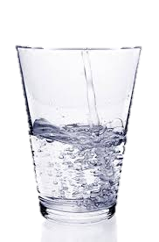
1. VODA JE TOPILO
SOL
SADKOR
SOK
OLJE
Potrebuješ:
4 kozarce,
sol,
sladkor,
sok,
olje,
detergent in
vodo.
V kozarce nalij vodo.
2. V vsakega od kozarcev dodaj snov, ki je zapisana nad kozarcem.
Se vse snovi mešajo z vodo?
  Katera snov se ne meša in kje v kozarcu jo najdemo?
V zvezek zapiši zapis!

Slide 5
DODATNI NALOGI:
V en kozarec nalij toplo vodo, v drugega hladno. V vsak kozarec dodaj enako količino soli. V katerem kozarcu se sol prej raztopi? Kaj bi se zgodilo, če bi sol z žlico pomešal/-a?
V kozarec z oljem dodaj par kapljic detergenta za pomivanje posode in zmešaj. Kaj se zgodi? Veš zakaj uporabljamo detergent?

Slide 6
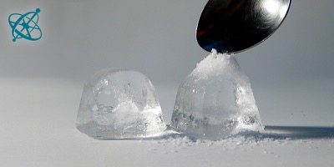
2. LED SE TALI
Na krožnik postavi ledeni kocki.
2. Na eno ledeno kocko stresi ščepec soli.
Nariši in zapiši kaj si opazil/-a.
Kje je to opažanje uporabno?
Potrebuješ:
ščepec soli,
krožnik in
2 kocki ledu.

Slide 7
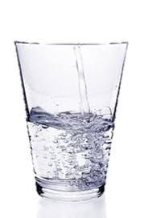
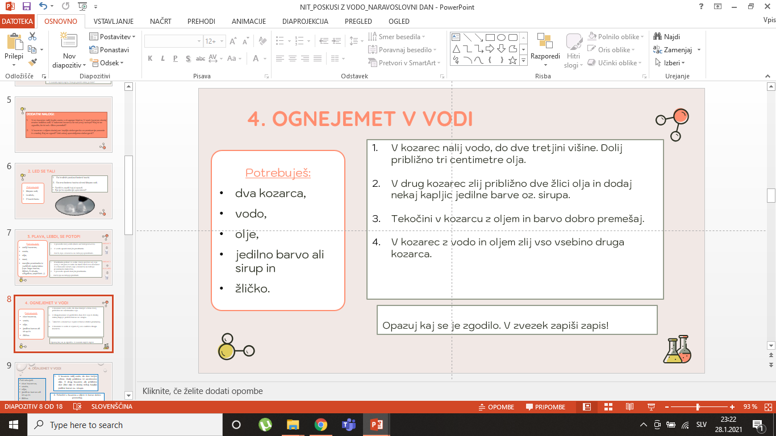
3. PLAVA, LEBDI, SE POTOPI
Potrebuješ:
večji kozarec,
vodo,
olje,
med in
manjše predmete iz različnih materialov (npr. lego kocka, šilček, frnikula, vžigalica, papirček …).
V posodo nalij vodo (malo več kot polovico).
V vodo spusti manjše predmete.
Na skici nariši, če predmeti plavajo, lebdijo ali potonejo.
PREDMETI
Predmete poberi iz vode. Vanjo počasi ulij olje (vsaj 2 cm pas) in nato še med. V zvezek nariši nov kozarec in z barvami označi, kje v kozarcu se nahaja posamezna tekočina.
V posodo spusti manjše predmete.
Na skici nariši, če predmeti plavajo, lebdijo ali potonejo.
PREDMETI
OLJE, MED

Slide 8
4. OGNJEMET V VODI
Potrebuješ:
dva kozarca,
vodo,
olje,
jedilno barvo ali sirup in
žličko.
V prvi kozarec nalij vodo (do višine dveh tretjin kozarca). Dolij približno tri centimetre olja.
V drug kozarec zlij približno dve žlici olja, dodaj nekaj kapljic jedilne barve oz. sirupa in dobro premešaj.
V prvi kozarec zlij vsebino drugega kozarca.
Opazuj kaj se je zgodilo.

Slide 9
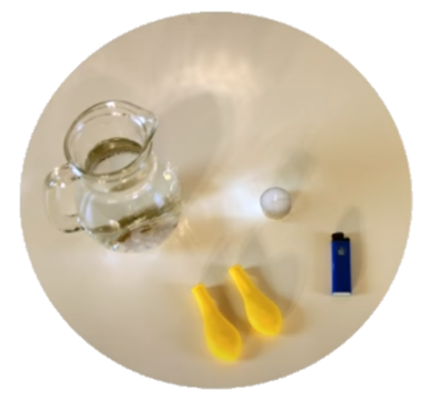
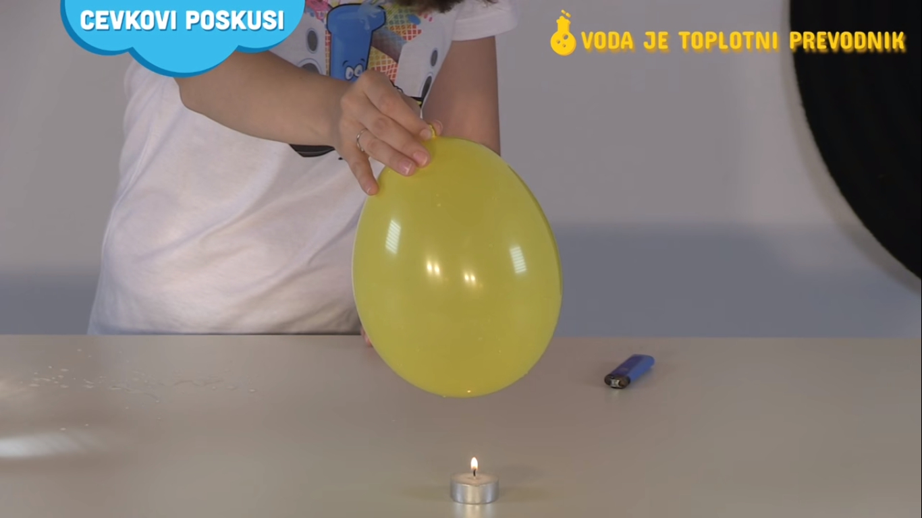
5. VODA JE TOPLOTNI PREVODNIK
Napihni balon in ga zaveži.
Prižgi svečo.
Balon drži nad gorečo svečo, od katere naj bo oddaljen približno 15 cm.
V drug balon vlij pol kozarca vode, ga počasi napihni in zaveži.
Balon z vodo počasi približaj sveči, tako, da bo površina balona, kjer je voda, ognju najbližje. Balon naj bo od sveče ponovno oddaljen približno 15 cm.
Potrebuješ:
dva balona,
vodo,
svečo,
vžigalnik ali vžigalice in
pomoč odrasle osebe.
Zakaj nista balona počila enako hitro?

Slide 10
VIRI
http://www.cevko.si/
Mateja Majhen, Poskusi s tekočinami, Ljubljana 2020

